Slide 1



Le filiere del Polo MESAP per l’industria 4.0
Integrazione di tecnologie 3D ed AR per HMI dinamiche di monitoraggio e controllo in ambito INDUSTRY 4.0

Slide 2


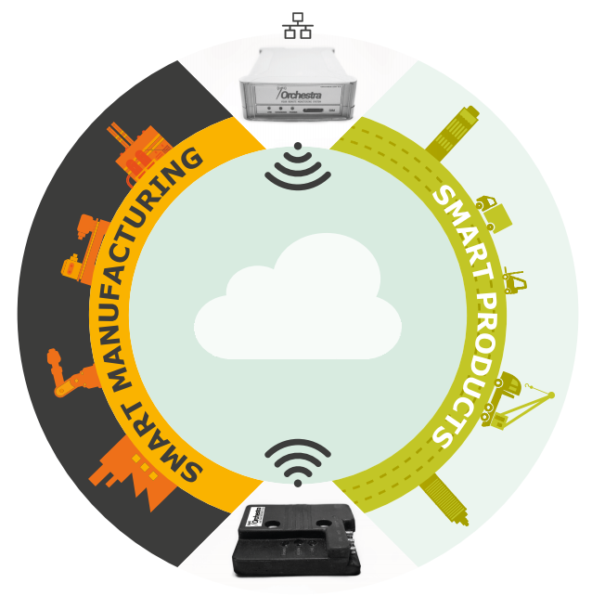





ORCHESTRA
Start-up innovativa dal 2016 in I3P, l’Incubatore delle Imprese Innovative del Politecnico di Torino.
SMARTEdge4.0
Tecnologia e soluzioni progettate per il mercato INDUSTRY 4.0 per integrare le operation technology con l’ information technology
SMARTHinge4.0
SMARTEdge4.0

Slide 3
Il mercato di riferimento
INDUSTRY 4.0
MONITORAGGIO e CONTROLLO di MACCHINE ed IMPIANTI
SUPPORTO all’ ASSISTENZA TECNICA degli ASSET di PRODUZIONE

Slide 4
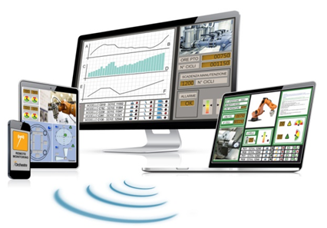

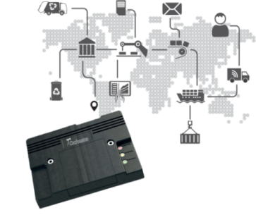
ORCHESTRA
Il nostro spirito di innovazione
EDGE computing in CLOUD:
Logiche distribuibili tra bordo macchina e CLOUD per le funzioni di monitoraggio e controllo sulla base della ottimale configurazione di ogni macchina
Pronti all’uso, plug & play,
senza necessità di programmazione:
Per ridurre il time-to-market e facilitare la vita ai nostri clienti e ai business partner

Slide 5
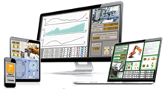
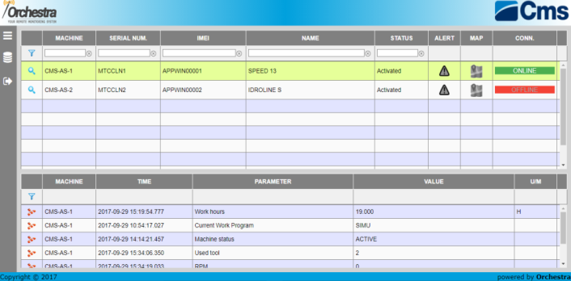
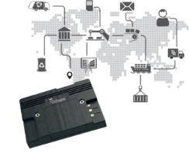

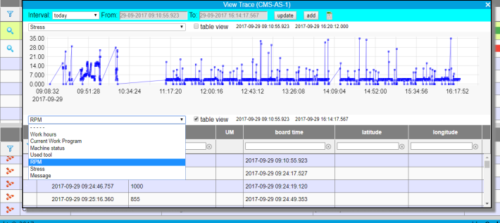
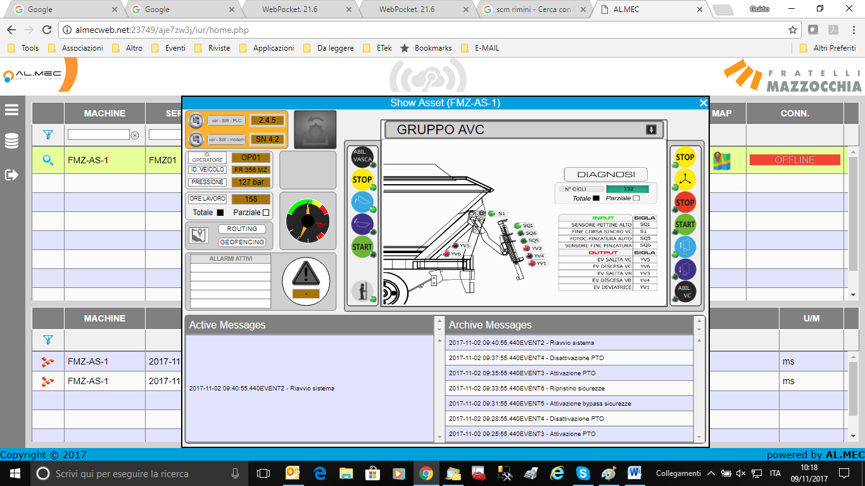
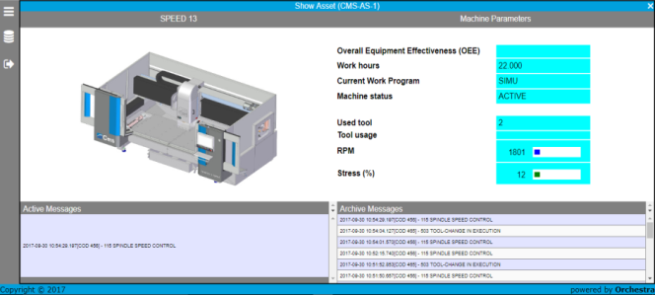
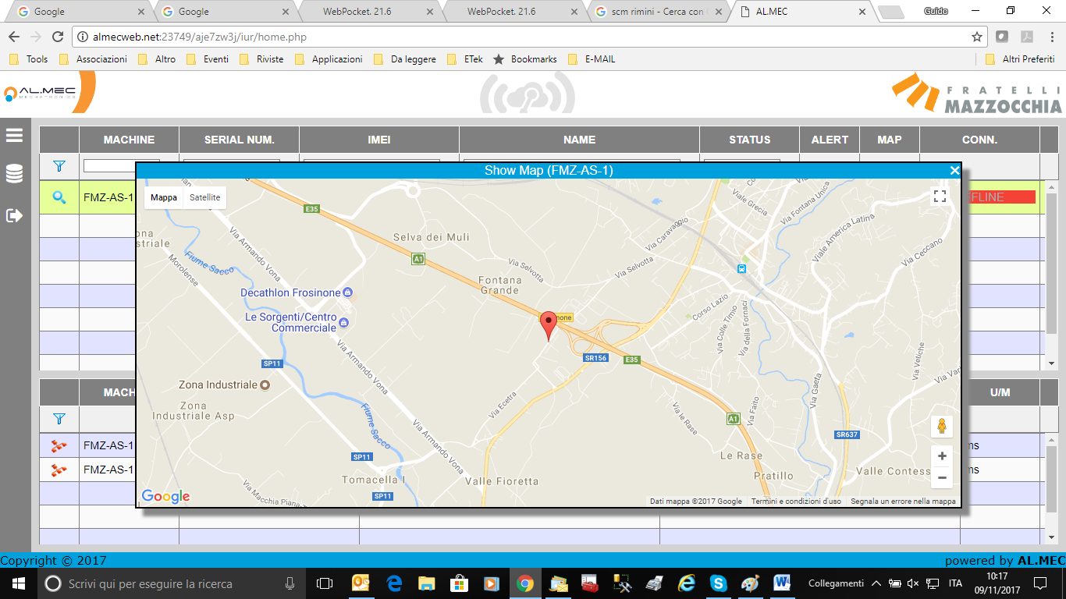
ORCHESTRA
HMI e system integration per differenti utenti

Slide 6
ORCHESTRA
3D ed AR per HMI dinamiche
Necessità di gestire modelli 3D delle macchine con dinamiche di allarmi e AR sulla HMI
Necessità di avere i modelli 3D come servizio in CLOUD

Slide 7

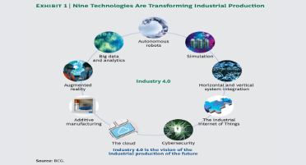
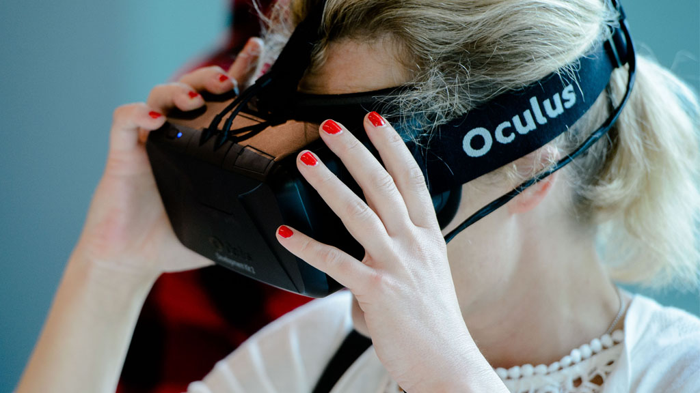


SynArea
Automazione, Aerospazio, Automotive, P.A., Università & Centri di Ricerca
Sistemi Informativi e Gestionali
Realtà Virtuale
Realtà Aumentata
Mixed Reality
18 Progetti di R&S cofinanziati negli ultimi 8 anni
10% del fatturato investito in R&S
Esperienza Passione Creatività
Competenza
Servizi e Tecnologie Innovative
Progettazione e Sviluppo Software
Formazione Professionale
Servizi web
full-stack
Dal 1985 fornisce consulenza software in ambito ICT

Slide 8
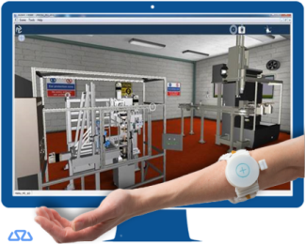
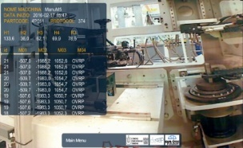
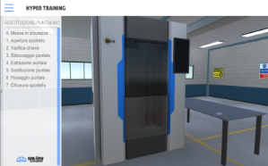
SynArea
L’ Offerta Tecnologica 4.0
La Tecnologia VR/AR interattiva
multipiattaforma per:
· Formazione
· Didattica
· Manutenzione
· Comunicazione
PC, Tablet, smartphone, smartglass device immersivi

Slide 9
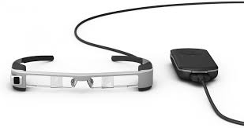
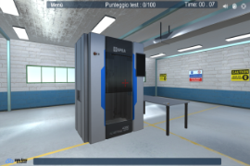
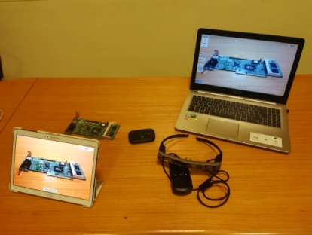

SynArea
Remote Maintenance
Assistenza e guida audio/video remota all’ operatore di manutenzione
Web Service REST
TCP/IP – UDP
WebSocket

Slide 10
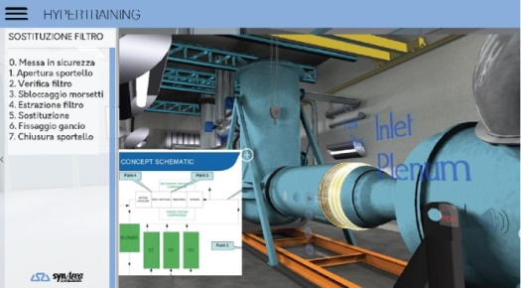
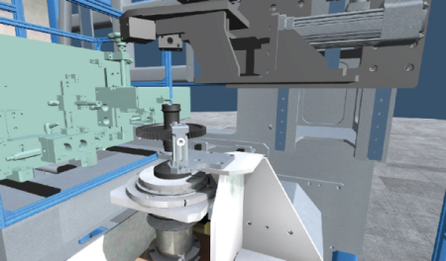

SynArea
L’ Offerta Tecnologica 4.0 per la Filiera Mesap
Integrazione delle tecnologie 3D/AR per macchinari, sistemi complessi, veicoli speciali e prodotti manifatturieri, nelle HMI dinamiche di monitoraggio e diagnostica remota real-time, come servizi in CLOUD

Slide 11
Conclusioni
Aumentare la User Experience attraverso l’integrazione di nuove tecnologie per fornire HMI innovative
Offrire un servizio in CLOUD per la produzione di rendering 3D on demand per i produttori di macchine
Essere più competitivi soprattutto sul mercato globale attraverso l’ innovazione con partner di progetto

Slide 12

Contatti
Guido Colombo
President & CEO
Daniele Zambon
AD
colombo@orchestraweb.com
+39 393 9753 750
daniele.zambon@synarea.com
+39 335 687 0957

